Slide 1
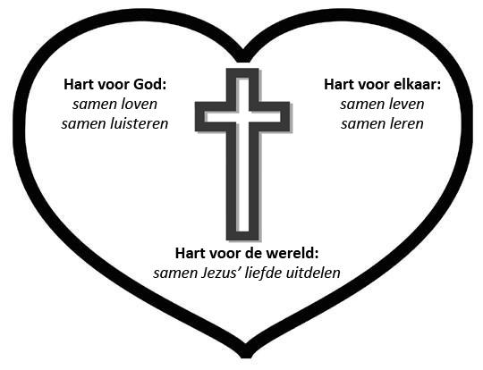
“Laat Christus’ woorden in al hun rijkdom in u wonen” Kol. 3,16a

Slide 2
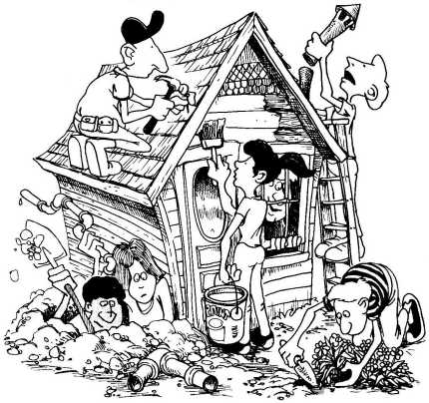

Slide 3
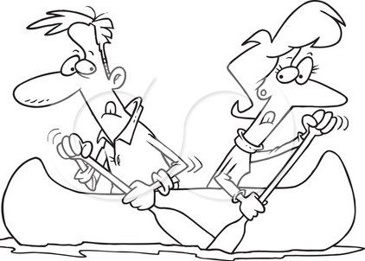

Slide 5
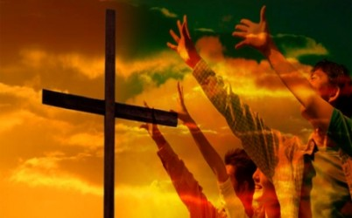
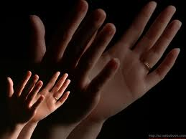

Slide 6
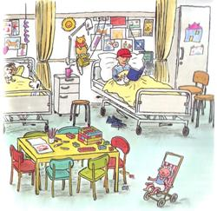

Slide 7
1. De gemeente als ziekenhuis

Slide 8
1. De gemeente als ziekenhuis
“Gezonde mensen hebben geen dokter nodig, maar zieken wel; ik ben niet gekomen om rechtvaardigen te roepen, maar zondaars.”
Marcus 2,17

Slide 9
1. De gemeente als ziekenhuis
“Laat wat aards is afsterven ...”
“… u hebt de nieuwe mens aangedaan, die steeds vernieuwd wordt naar het beeld van God”
Kolossenzen 3, 5 en 10

Slide 10
1. De gemeente als ziekenhuis
Onder blijvende behandeling van Christus
Christus in geneesheer én medicijn
patiënt = inzien dat je een dokter nodig hebt
Verschil met niet-gelovigen:
Niet: wij zijn beter dan zij.
Wij zijn gaan inzien dat we een dokter nodig hebben

Slide 11
1. De gemeente als ziekenhuis
We zijn elkaars medepatiënten!
Lotgenoten: schept een band.
God kiest zijn patiënten
Genade
‘Hé, die rare kwinkwanker hoort er ook bij!’
‘Wat jij hebt, heb ik ook. Alleen bij jou uit het zich weer anders dan bij mij’.

Slide 12
2. De behandeling

Slide 13
2. De behandeling
Het medicijn is: Christus.
- Zowel behandelaar als medicijn
“Laat Christus’ woorden rijkelijk in u wonen”
Kolossenzen 3, 16a

Slide 14
2. De behandeling
De gezindheid van Christus: vooral zijn.
Terug naar: beeld van God zijn
Het is een proces: afsterven en groeien
Het geheim is en blijft: Christus.
Zijn vrede
Zijn verlossing: daarin ligt je waarde. Zijn oogappel.
Van daaruit: dienen als Christus.

Slide 15
3. Groeptherapie

Slide 16
3. Groepstherapie
Niet in je eentje maar samen.
Persoonlijk én samen geloven
In heel Kol. 3: ‘u’= ‘jullie’ – meervoud!
“Onderricht en vermaan elkaar in alle wijsheid”
Kolossenzen 3, 16b

Slide 17
3. Groepstherapie
“Onderricht en vermaan elkaar in alle wijsheid”
Hoe dat je dat?
Onze keuze: wijkgericht

Slide 18
4. Muziektherapie

Slide 19
4. Muziektherapie
“Zing met heel uw hart psalmen en hymnen voor God en liederen die de Geest u vol genade ingeeft”
Hymne = loflied
Samen zingen schept verbondenheid
“Samen in de naam van Jezus”

